Slide 1

36.[NGỮ PHÁP] ĐỘNG TỪ-TÍNH TỪ-DANH TỪ
~(으)면

Slide 2
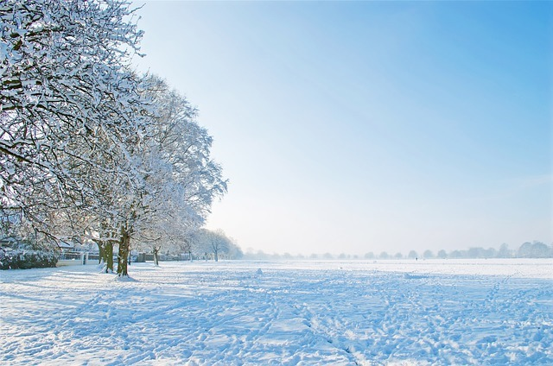
① Ý NGHĨA:
‘~(으)면’Thể hiện điều kiện, sự giả định chưa chắc chắn, chưa trở thành hiện thực :
nếu như... thì, giả sử… thì…, giá mà...thì…=는다면=거든
ⓐ 조건 ĐIỀU KIỆN:
· 제 고향에는 겨울이 되면 눈이 많이 옵니다.
Ở Quê tôi có nhiều Tuyết nếu như mùa đông đến.
· 저는 매운 음식을 먹으면 배가 아파요.
Tôi đau bụng nếu như tôi ăn những món cay
학생증이 있으면 학교 도서관에서 책을 빌리 수 있어요.
Nếu như có thẻ Học Sinh thì có thể mượn được sách ở Thư Viện

Slide 3
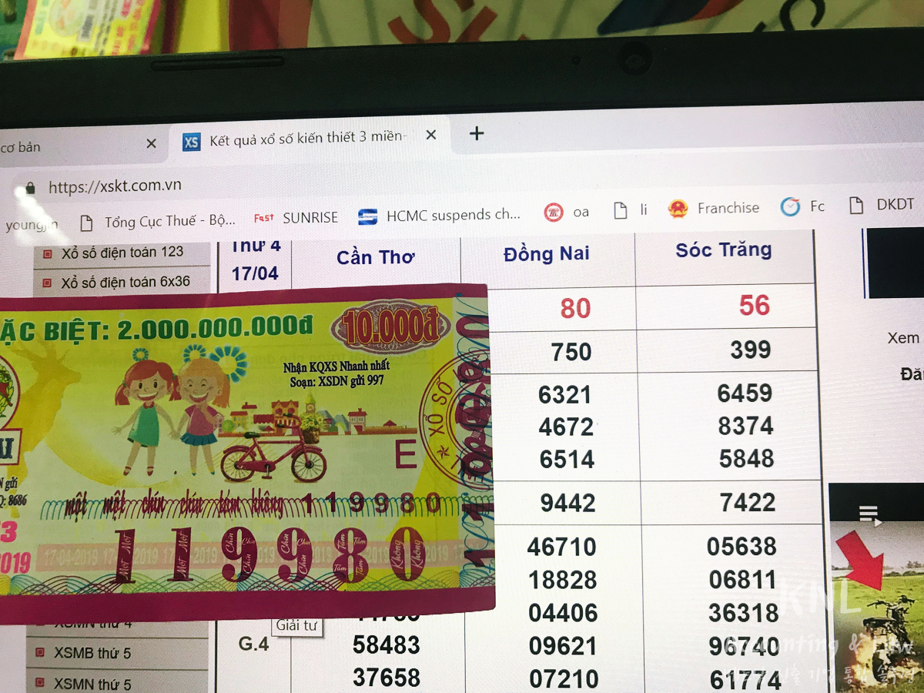
ⓑ 가정 GIẢ ĐỊNH:
Thể hiện sự giả định chưa chắc chắc hoặc chưa được thưc hiện.
· 복권에 당첨되면 반을 부모님께 드릴 거예요.
Giả sử tôi trúng số thì tôi sẽ tặng Bố Mẹ tôi một nửa
· 이번 시험에 합격하면 제가 한 턱 낼게요.
Nếu như vượt qua kỳ thi này thì Tôi sẽ đãi(khao) một chầu
내일 비가오면 운동회가 취소될 거에요.
Cuộc thi điền kinh sẽ bị hủy nếu như ngày mai trời mưa

Slide 4
②HÌNH THỨC
Không có phụ âm cuối | 오다 Đến | +면 nếu như... thì | 가면
Loại bỏ phụ âm cuối ㄹ | 놀다 chơi |  | 놀면
Phụ âm cuối bất quy tắcㅂ | 덥다 nóng |  | 더우면
có phụ âm cuối | 먹다Ăn | +으면 nếu như... thì | 먹으면
Phụ âm cuối bất quy tắcㄷ | 듣다 Nghe |  | 들으면
Phụ âm cuối bất quy tắc ㅅ | 짓다 Làm |  | 지으면
· Không có phụ âm cuối ‘ㄹ,ㅂ’ ‘+면’
có phụ âm cuối ‘ㄷ, ㅅ, ㅎ’ ‘+으면’.

Slide 5
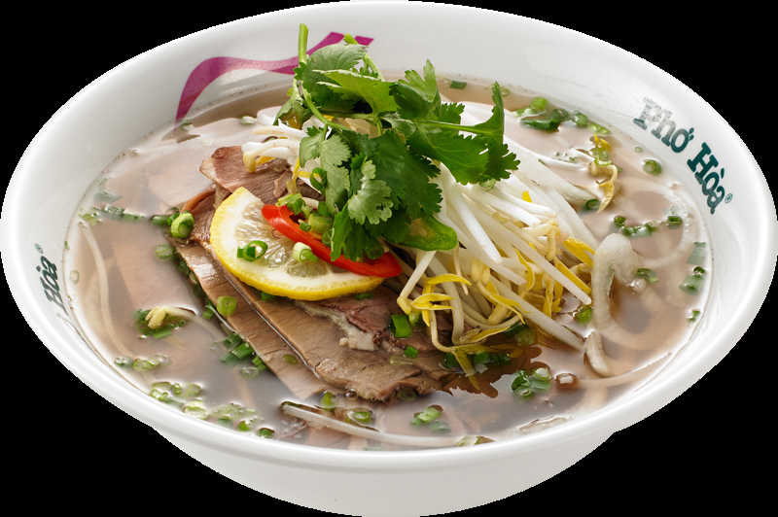
LUYỆN TẬP1: Hãy áp dụng với ‘~(으)면’ để hoàn thành những câu sau.
겨울이 같이 스키장에 가요.(되다)
Nếu như mùa đông đến chúng ta hãy đi đến Sân Trượt Tuyết .
2. 내일 날씨가 너무 집에서 TV를 봅시다. (춥다)
Chúng ta hãy ở nhà xem Ti Vi nếu như ngày mai thời tiết quá lạnh
3. 하노이에 쌀국수를 드셔 보세요.(가다)
Anh hãy dùng thử món Phởnếu như đi Hà Nội
4. 주말에 날씨가 수영장에 갑시다. (덥다)
Chúng ta hãy đi hồ bơi nếu cuối tuần thời tiết nóng
5. 저는 대학원에 진학할 거예요. (졸업하다)
Tôi sẽ học lên cao học Nếu như tốt nghiệp
되면
추우면
가면
더우면
졸업하면

Slide 6
LUYỆN TẬP2: Hãy hoàn thành những câu sau.
ⓐ 열심히 공부하다 ㉠ 시험에 합격하다
Nếu chăm học thi đỗ
ⓑ 장학금을 받다. ㉡ 부모님께 선물을 사 드리다
Nhận được học bổng Mua quà tặng BốM
ⓒ 길에서 연예인을 만나다. ㉢ 같이 사진을 찍다.
Gặp người nghệ sĩ trên đường cùng chụp ảnh
1.
2.
3.
장학금을 받으면 부모님께 선물을 사 드릴거예요.
길에서 연예인을 만나면 같이 사진을 찍을 거예요.
열심히 공부하면 시험에 합격할 거예요.

